Slide 1
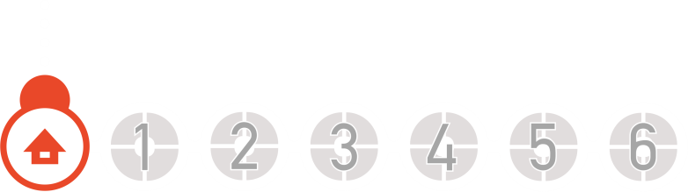

6
규칙 찾기 (『수학』 146~147쪽)
9차시
얼마나 알고 있나요

Slide 2
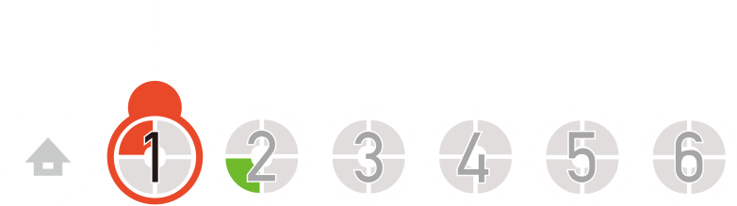
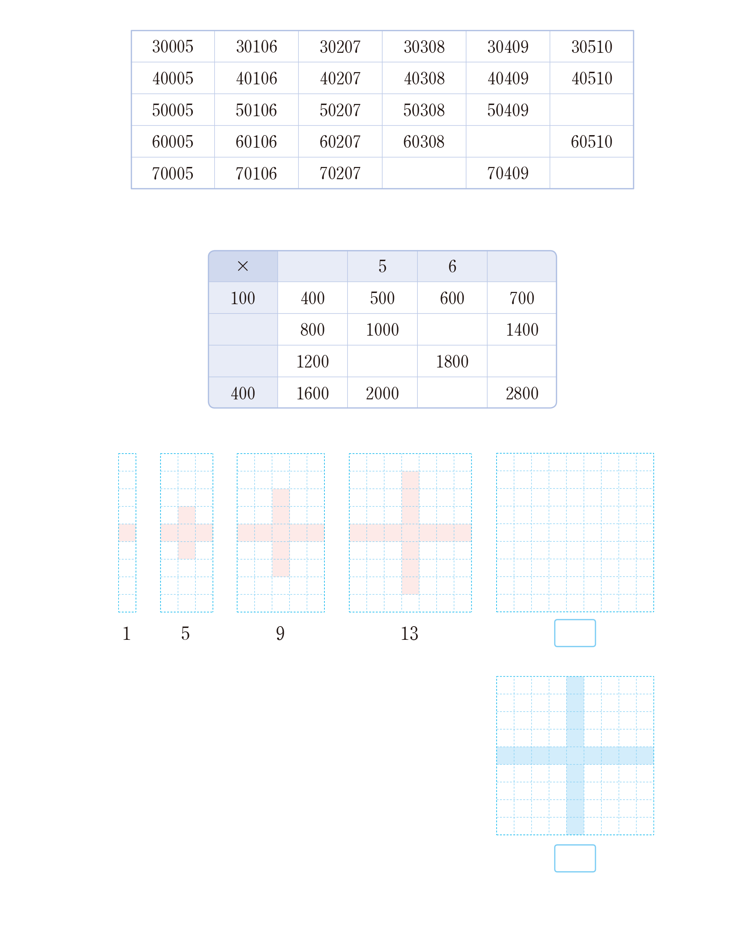

수 배열표에서 규칙 찾기
규칙을 찾아 빈칸에 알맞은 수를 써넣으세요.
50510
60409
70308
70510

Slide 3
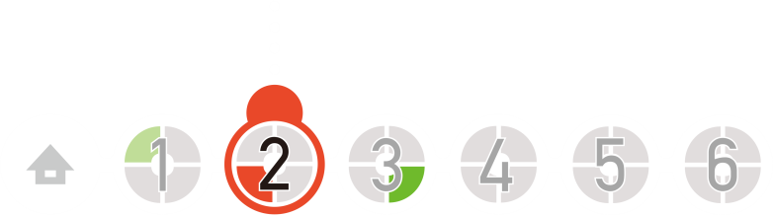
곱셈표의 규칙을 찾아 표 완성하기
곱셈표를 완성해 보세요.
4
7
200
1200
300
1500
2100
2400

Slide 4
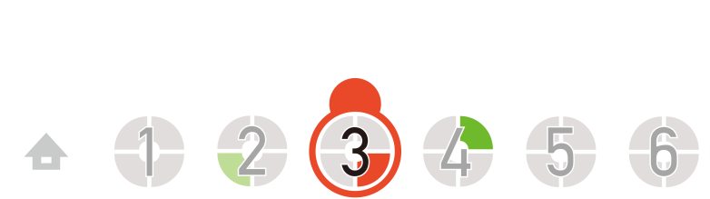

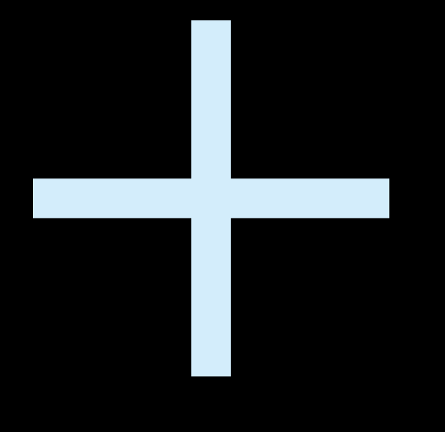
도형의 배열에서 규칙 찾기
규칙을 찾아 빈칸에 알맞은 도형을 그리고 안에 알맞은 수를
써넣으세요.
17

Slide 5
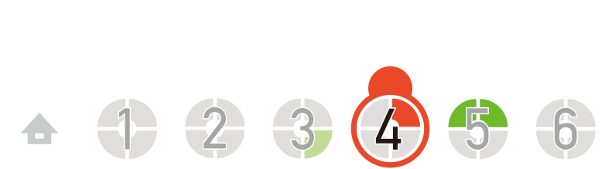
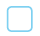
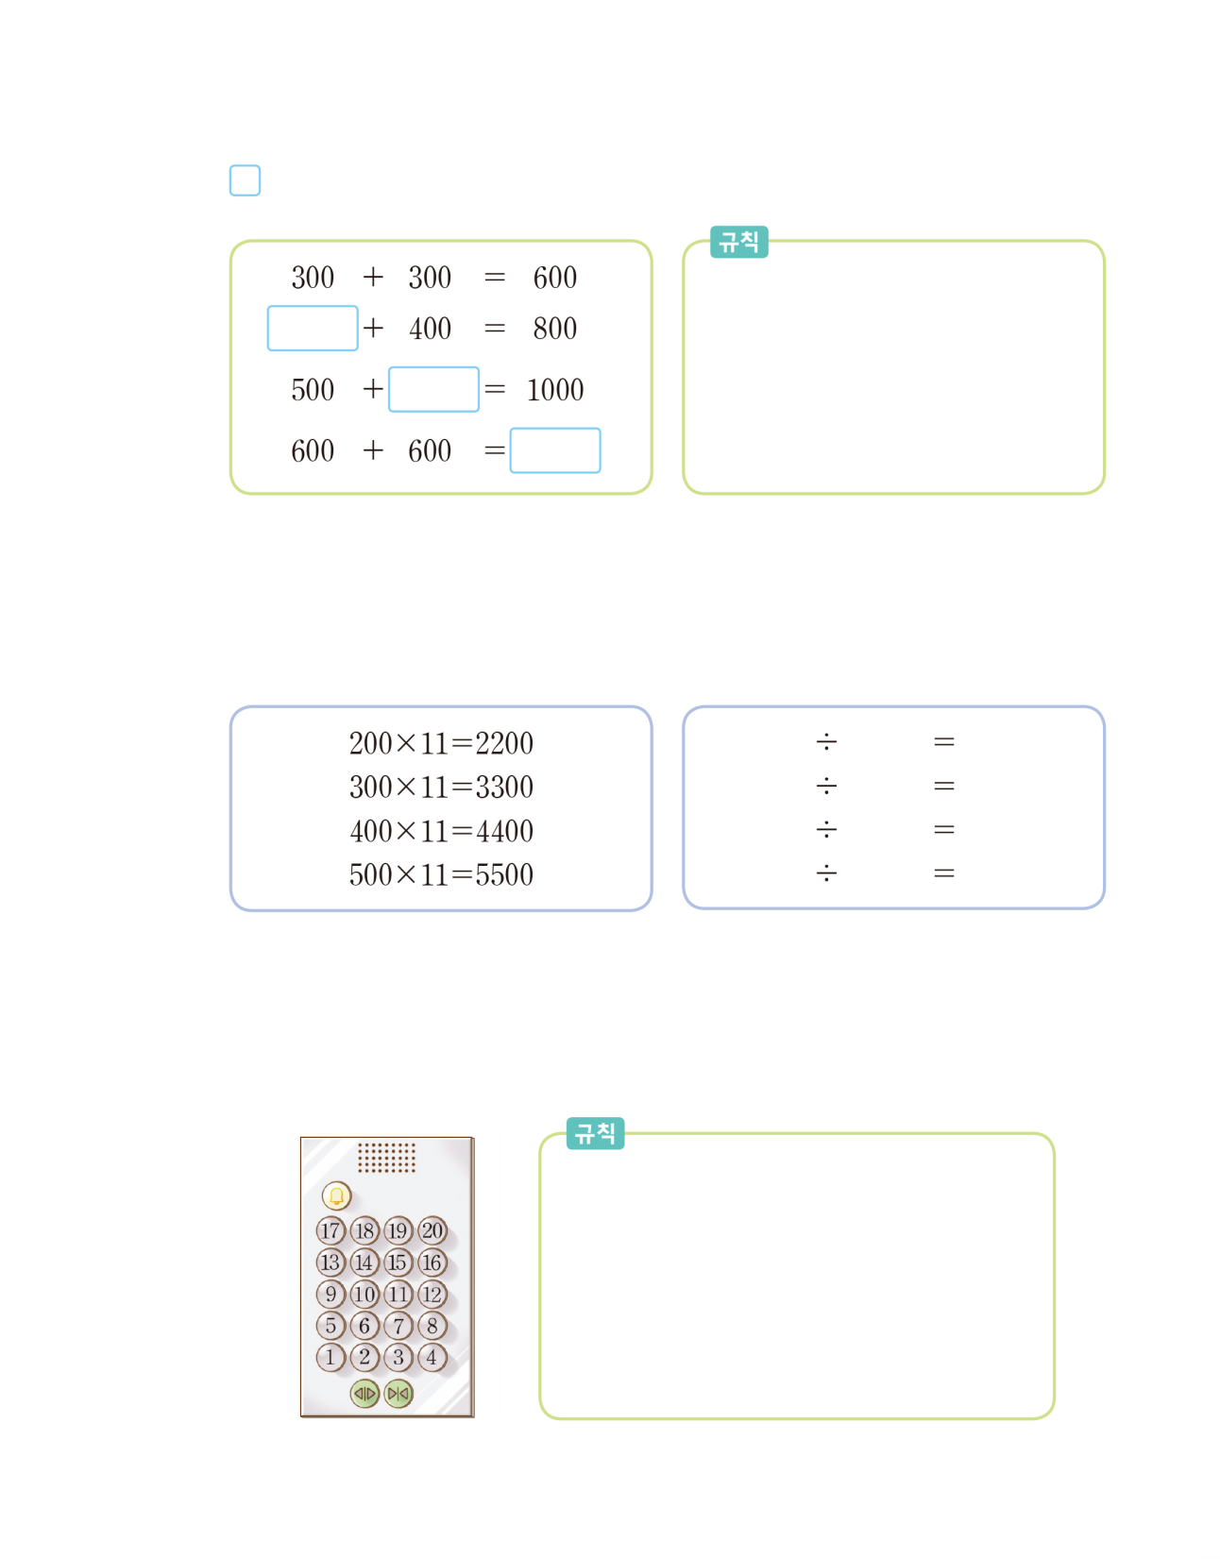
덧셈식의 규칙 설명하기
덧셈식의 규칙에 따라 안에 알맞은 수를 써넣고 규칙을 설명해 보세요.
400
예) 더하는 두 수가 각각 100씩 커지면 그 합은 200씩 커집니다.
500
1200

Slide 6
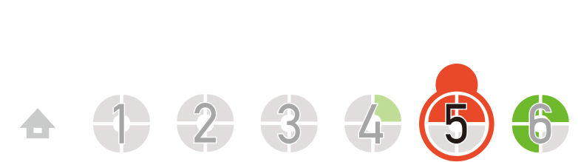
곱셈식의 규칙을
이용하여 나눗셈식 만들기
주어진 곱셈식의 규칙을 이용하여 나눗셈식을 써 보세요.
예)
2200
200
11
3300
300
11
4400
400
11
5500
500
11

Slide 7
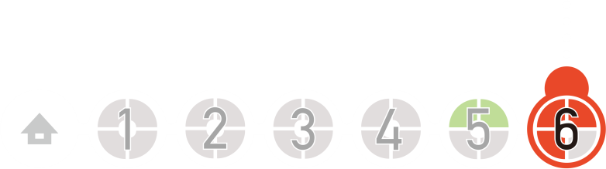
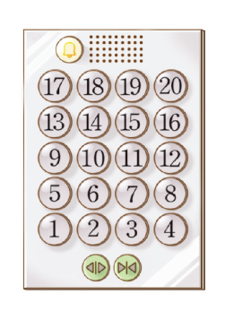
수의 배열에서 규칙 찾기
승강기 버튼에 나타난 수의 배열에서 찾을 수 있는 규칙을 설명해 보세요.
예)
왼쪽에서 오른쪽으로 수가 1씩 커집니다.
위에서 아래쪽으로 수가 4씩 작아집니다.

Slide 8
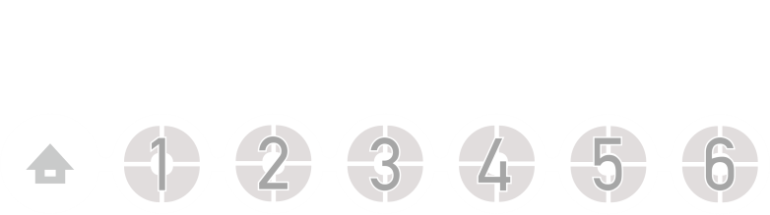
9
차시
얼마나 알고 있나요
다음 시간에 배울 내용 알아보기
탐구 수학
10차시

